Slide 1
2D게임 프로그래밍
1차 발표
The Last Archer
2015182039 조희석
Notes:
안녕하세요.
저는 라스트 아쳐라는 게임을 개발할
조희석이라고 합니다.
발표 시작하겠습니다.

Slide 2
목차
게임 컨셉
개발 범위
예상 게임 실행 흐름
개발 일정
Notes:
게임 컨셉, 개발 범위,
예상 게임 실행 흐름, 개발 일정에 대해
설명하겠습니다.

Slide 3
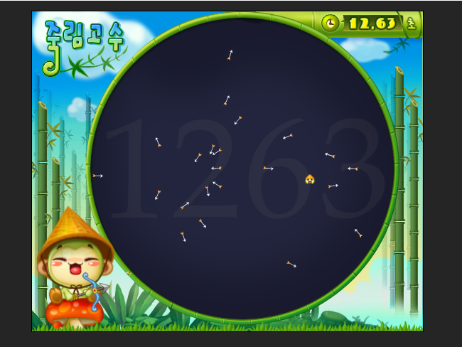
게임 컨셉
전방향 탄막 슈팅게임 +
배틀그라운드의 자기장 접목
제한된 시야에서 날아오는 공격을 피하면서 활 한자루로 마왕을 잡자!
+
Notes:
우선 게임 컨셉은,
기존에 많이 있던 전방향 탄막 슈팅게임에
배틀그라운드의 자기장을 더한 게임입니다.
제한된 시야로부터 날아오는 탄을
제한된 구역 안에서만 피하면서
활로 최종 보스를 잡는게 목적입니다.

Slide 4
개발 범위
내용 | 최소범위 | 추가범위
플레이어 | 키보드를 이용한 이동, 4방향 공격 라이프 수(3개로 시작) | 8방향 공격
맵 | 2개의 스테이지, 원 밖의 지역은 가려짐 | 3개의 스테이지
몬스터 | 각 스테이지당 보스몬스터 1마리 보스의 다양한 패턴 공격 | 그 외 일반 몬스터들 보스의 이동,공격 패턴 다양화
아이템 | 속도, 공격력, 무적 | 그 외 아이템
게임 기능 | 탄과 객체들의 충돌체크 랜덤한 위치에서 생성되는 탄, 몬스터 | 정확히 플레이어를 향해 탄이 날라올 수 있도록 구현
난이도 | 원 밖으로 나가면 데미지를 입음 원의 크기가 바뀌며 이동 변화가 점점 빨라짐 | 시간이 흘렀을 때 원 밖에서 받는 데미지 증가
UI | 메인화면 | 게임클리어,게임오버 화면
사운드 | 배경음악, 걷는 사운드, 공격 사운드 | 적들 사망 사운드, 그 외 다양한 효과음
애니메이션 | 이동,조준,조준하면서 이동, 공격, 탄 등
Notes:
개발 범위에는 플레이어의 이동,공격과 상태,
스테이지, 몬스터의 이동공격패턴,충돌체크같은 게임기능,
안전구역의 변화와 플레이어가 밖으로 나갔을 때의 작용
UI,사운드,애니메이션 등이 있습니다.
여유가 있으면 더 디테일한 부분을 구현할 예정입니다.

Slide 5
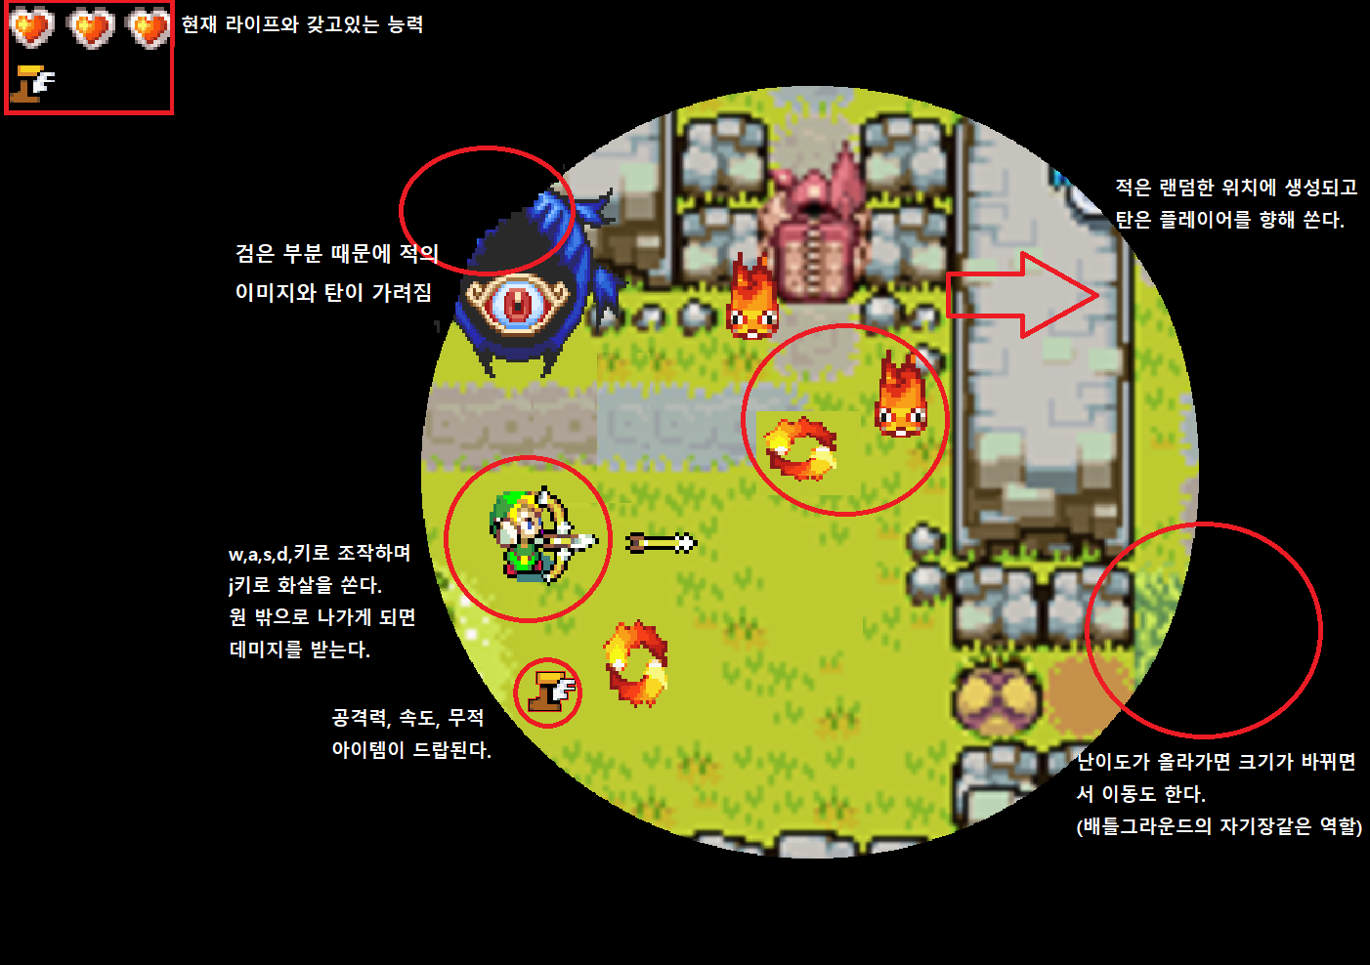
예상 게임 실행 흐름
Notes:
예상 게임 실행 흐름은 이런식인데
캐릭터가 이 제한된 구역 안에서만 행동할 수 있고
검은 부분으로 나가면 피해를 입습니다.
이 구역은 크기가 커졌다 줄었다합니다.
또 맵 이리저리 움직이기 때문에
플레이어는 계속 안전구역을 따라 움직여야하고
몬스터나 탄이 가려졌다 나오기 때문에
갑자기 벌어지는 상황에 대응을 해야합니다.
이렇게 계속 회피하고 공격하면서
보스를 잡으면 됩니다.

Slide 6
개발 일정
주차 | 목록 | 내용
1주차 | 리소스 수집 | 리소스 수집 및 편집
2주차 | 플레이어, 몬스터 | 플레이어 이동,공격, 몬스터 생성,이동, 공격
3주차 | 맵,검은 부분 | 원의 크기 변화, 이동, 검은부분에 닿았을 때 입는 데미지
4주차 | 아이템, 충돌체크 | 아이템 생성, 먹었을 때의 효과, 탄과 객체들의 충돌체크
5주차 | 중간 점검 | 구현이 미흡한 부분 구현
6주차 | 사운드 | 각종 사운드 적용
7주차 | UI | 메인화면,게임 클리어, 게임오버 화면 구현
8주차 | 추가기능 | 추가 범위에 작성했던 내용 구현
9주차 | 마무리 | 버그 수정, 미흡한 부분 구현, 릴리즈
Notes:
0

